Slide 1

FuelTrack
Tickets digitales e inventario
de combustible
Grupo 6 · Presentación de producto
Profesor: Santos Ramos
01
Notes:
Presentación académica del Grupo 6 ante el profesor Santos Ramos. Logo oficial: https://identidad.intec.edu.do/manual-de-uso/logo. Se conserva el archivo original y su proporción.

Slide 2
El problema que resolvemos
Autorización
Relacionar cada salida con una solicitud aprobada.
Control de existencias
Conocer entradas, despachos, ajustes y transferencias.
Rendición de cuentas
Reconstruir quién realizó cada operación y cuándo.
Consulta gerencial
Examinar consumo por vehículo y departamento.
02
Notes:
El SRS plantea control de solicitudes, tickets, despacho e inventario. Presentar estos riesgos como necesidades del cliente, no como incidentes medidos en INTEC. Pregunta de apertura opcional: ¿cómo comprobaría hoy una salida específica de combustible? Fuente: docs/SRS.md, apartados 1 y 2.

Slide 3
Una operación conectada
Web / PWA
PostgreSQL
Administración y reportes
Operaciones y auditoría
API .NET
Permisos y reglas comunes
Android
Notificaciones
Validación y despacho
Correo y SMS
Ambas aplicaciones comparten las mismas reglas y existencias
03
Notes:
El navegador y la app Android consumen la misma API. PostgreSQL conserva el estado del negocio. Los avisos complementan la operación. Una notificación pendiente no sustituye la validación del ticket. Fuentes: docs/02-ARQUITECTURA.md y código actual.

Slide 4
Responsabilidades por rol
Administrador
Usuarios, configuración, inventario y seguridad
Supervisor
Solicitudes, aprobaciones y suministro
Despachador
QR, identidad, despacho y cierre
Solicitante
Solicitud y consulta de sus tickets
Auditor / Consulta
Lectura y revisión según los permisos asignados
04
Notes:
Explicar separación de responsabilidades. Solicitante consulta su información. Consulta y Auditor no deben registrar operaciones. Los permisos concretos están en docs/27-CONTROL-ACCESO-ROLES-RBAC.md. La demostración cambia cuentas reales; no se cambia un selector de rol ficticio.

Slide 5
Del pedido al cierre
Solicitud
Aprobación
Ticket
Despacho
Control
Empleado y vehículo
Cantidad y vigencia
PDF y QR firmado
Identidad y galones
Saldo y auditoría
El inventario disminuye cuando se confirma el despacho
Cada paso conserva su responsable y permite revisar la operación
05
Notes:
Narrar el caso de un empleado y su vehículo. El supervisor puede ajustar la cantidad autorizada. Emitir el QR no descuenta inventario; el despacho confirmado sí. Después se revisan movimientos y cierre. Fuente: controladores de Solicitudes, TicketService, DispatchService, CierreDiarioService.

Slide 6
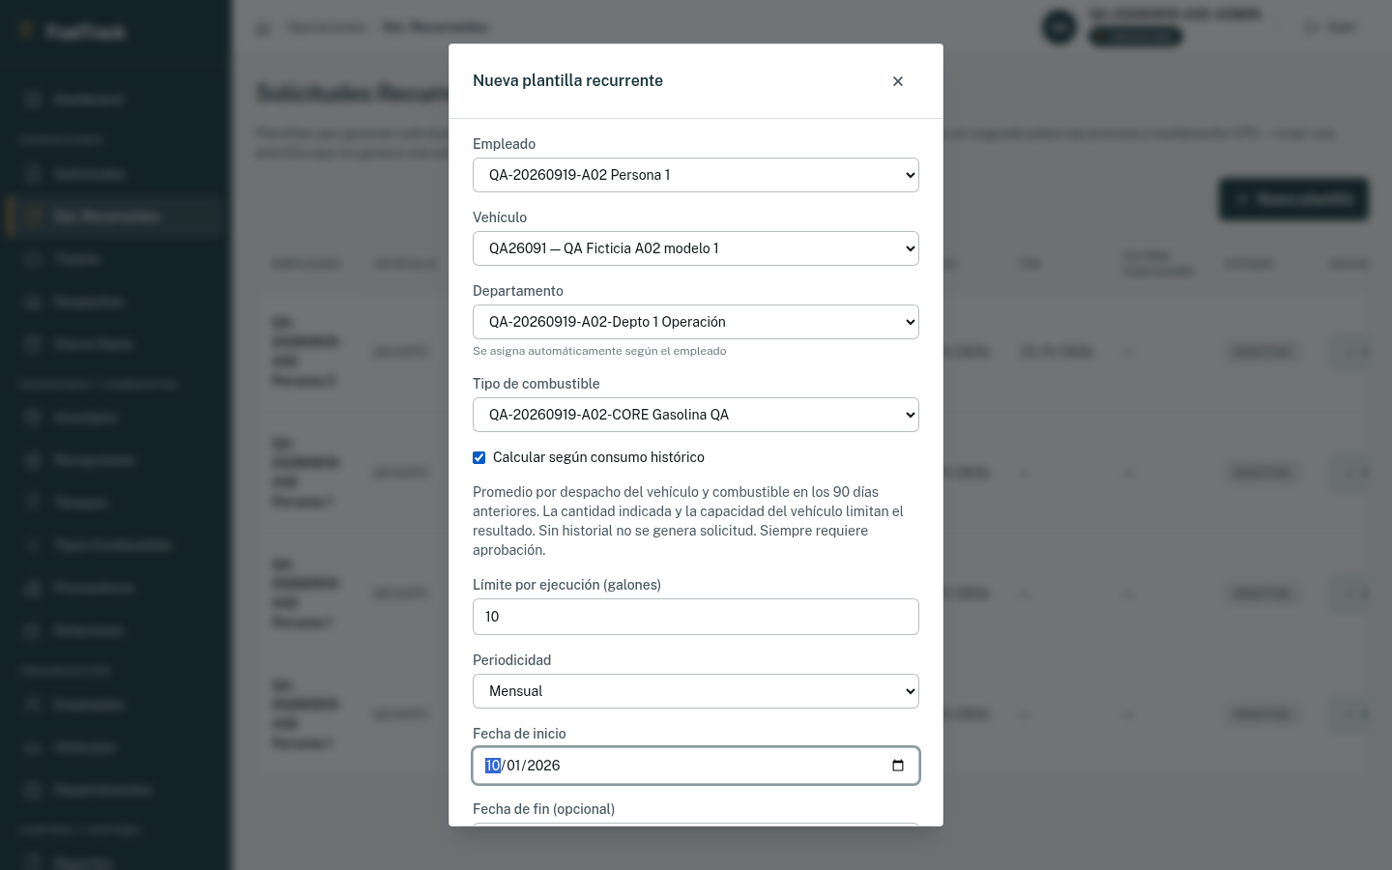
Solicitudes programadas
Cantidad fija o consumo histórico
Programación diaria, semanal o mensual.
Sin aprobación no se emite el ticket.
Una reserva impide generar dos veces el mismo día.
06
Notes:
La opción histórica añadida calcula el promedio por despacho del mismo vehículo y combustible en los 90 días anteriores, excluyendo hoy. Lo limita por cantidad configurada y capacidad del vehículo. Sin historial no inventa una cantidad. Es una regla de implementación que se propone al cliente y debe explicarse; el SRS no fija el algoritmo. Cada resultado queda pendiente de aprobación. Fuente: SolicitudRecurrenteService.cs.

Slide 7
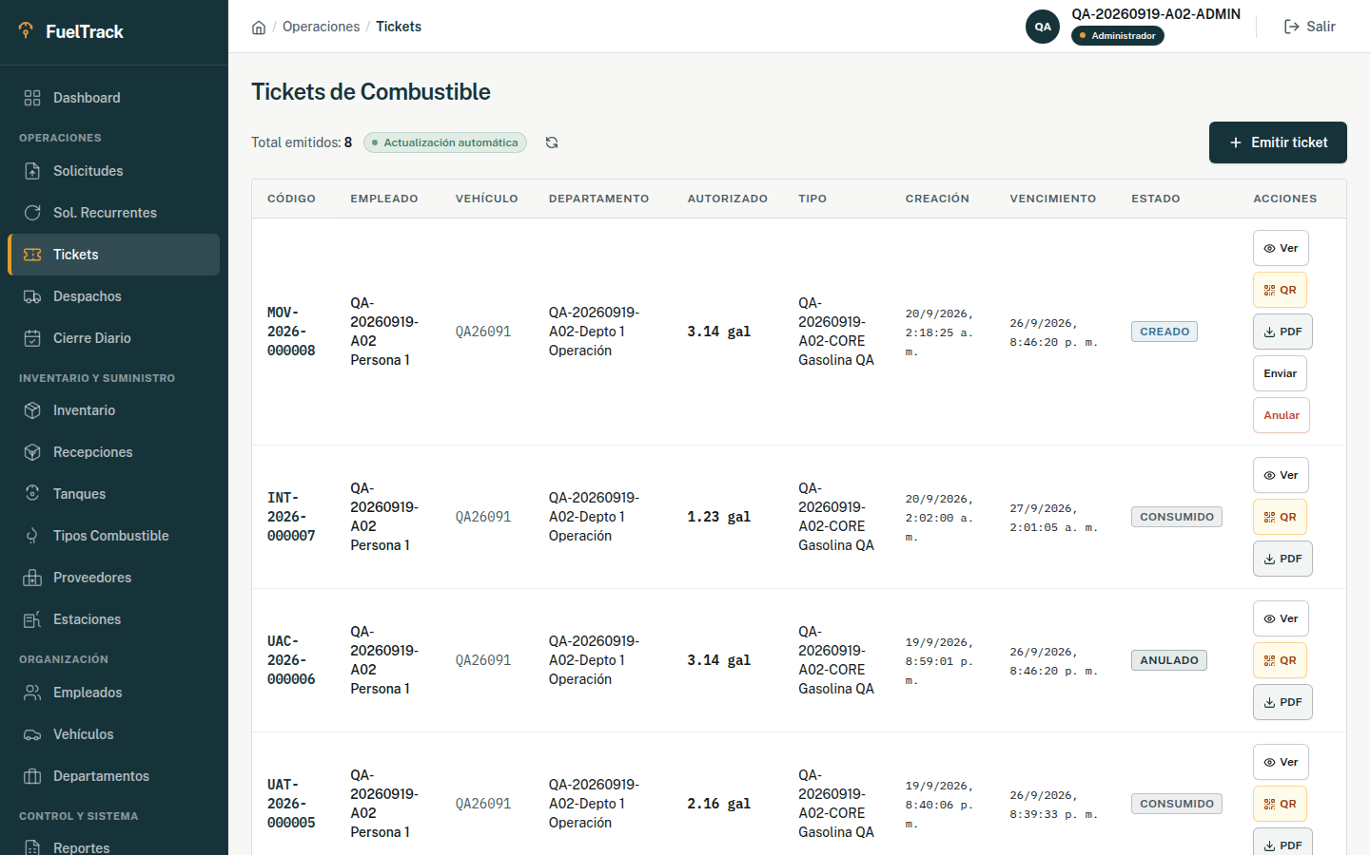
Tickets verificables
Identificador único
Secuencia correlativa
Vigencia y autorización
PDF con QR firmado
Control de uso único
07
Notes:
El QR contiene un sobre FTQR1 con los datos de autorización, SHA-256 y firma ECDSA P-256. Un UUID o número de ticket escrito a mano no autoriza el despacho. El servidor verifica firma, vigencia y estado. El QR de esta presentación no se expone para no compartir una autorización vigente. Fuentes: TicketQrService.cs y DispatchService.cs.

Slide 8
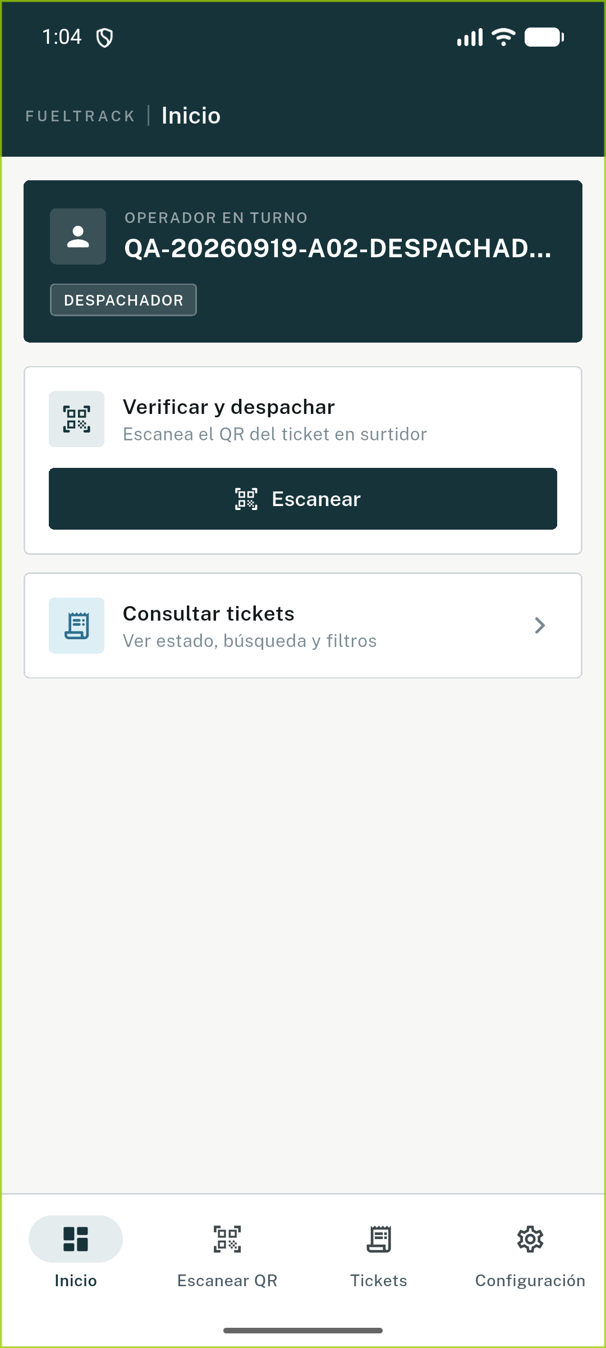
FuelTrack en Android
Acceso por usuario
Consulta de tickets
Validación en línea
Confirmación de identidad
Registro del despacho
08
Notes:
Captura del APK de QA en el emulador Pixel 8. El acceso local solicita credenciales reales. La conexión se dirige al mismo servidor de la web. El emulador permite revisar navegación y operaciones; no acredita una SIM ni pruebas físicas de cámara. El ingreso manual admite el contenido íntegro del QR firmado, no un código corto. Fuente: mobile/lib y evidencia Android de esta revisión.

Slide 9
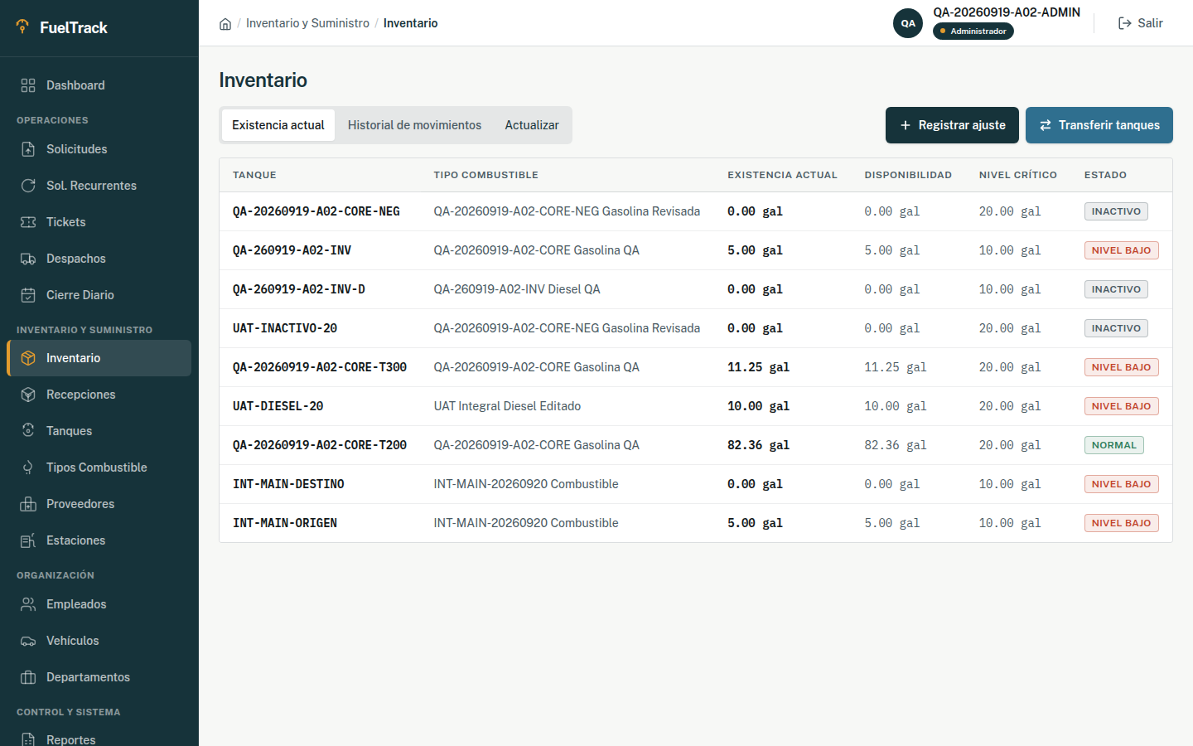
Inventario con reglas de negocio
Recepciones y compras
Despachos y mermas
Ajustes con motivo
Transferencias compatibles
Historial de movimientos
09
Notes:
Mostrar que entradas suman, despachos restan y transferencias afectan ambos tanques en una transacción. Las correcciones bloquean sobrecapacidad, cantidades inválidas, combustibles incompatibles y catálogos desactivados. No presentar un ajuste como una compra. Fuente: InventarioController.cs, RecepcionesController.cs y pruebas BusinessIntegrity.

Slide 10
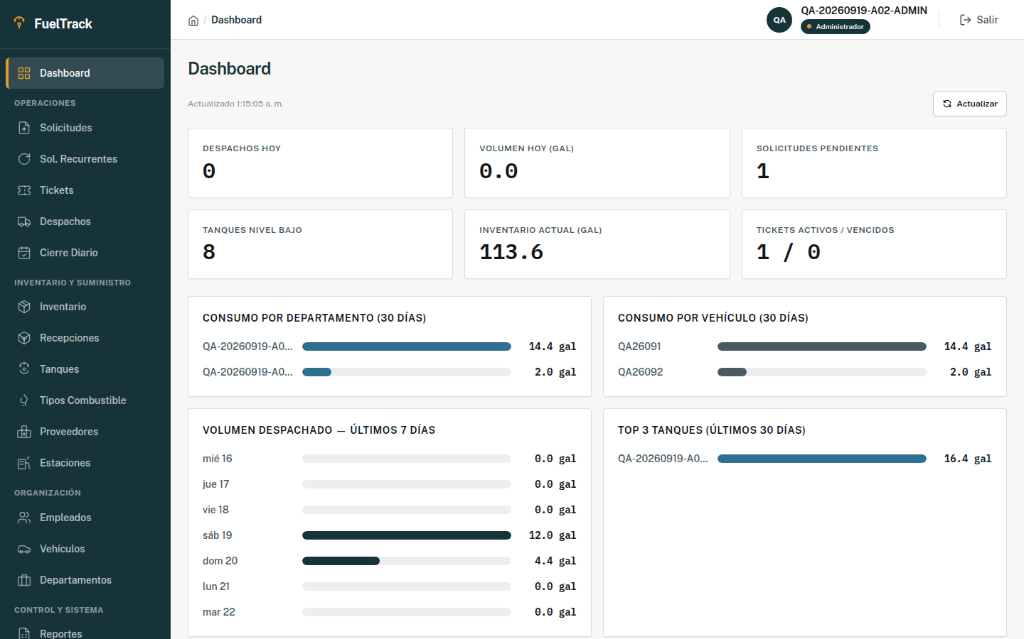
Información para decidir
10
Notes:
Los indicadores usan datos de la API. La pantalla actualiza periódicamente y permite refresco manual. Los valores de la captura pertenecen al entorno de pruebas, no a una operación real de INTEC. Mostrar en la demo el efecto de un despacho nuevo. Fuente: DashboardPage.jsx y DashboardService.cs.

Slide 11
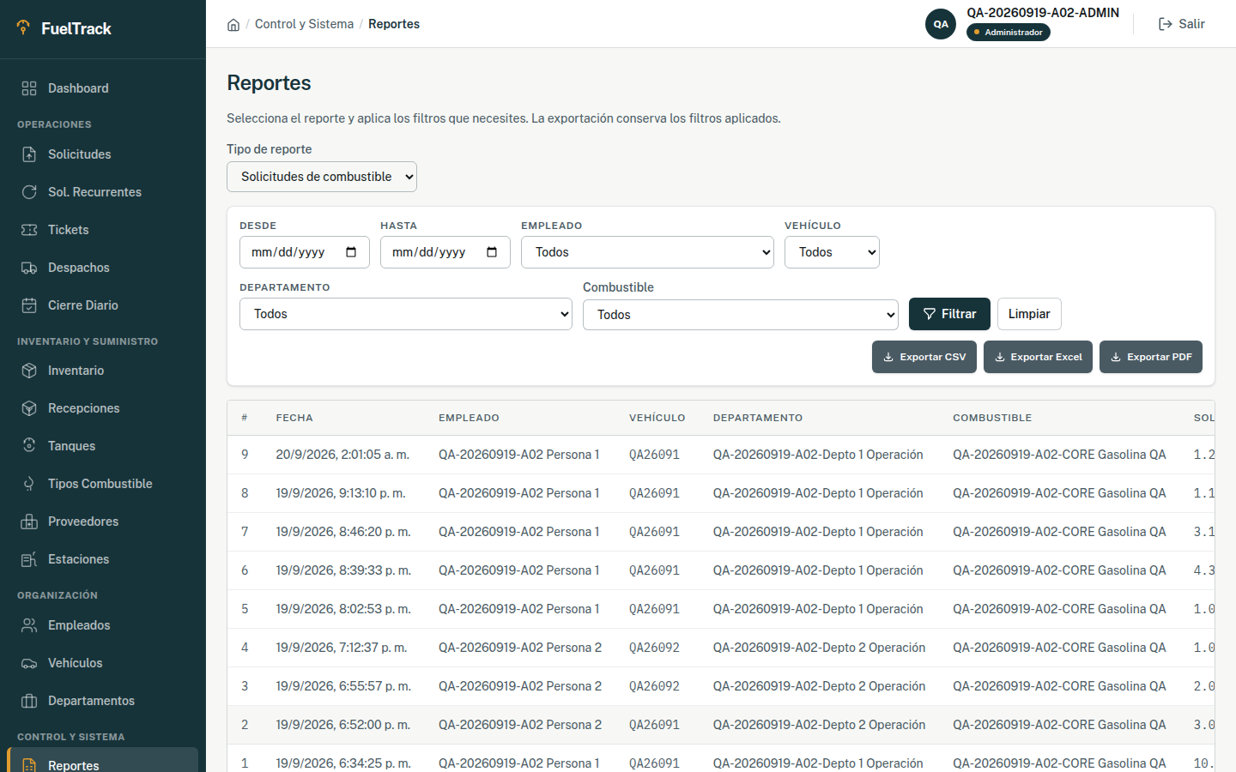
Reportes y cierre diario
Filtros por operación
Excel, CSV y PDF
Acta de cierre
Trazabilidad del resultado
11
Notes:
Mostrar filtros por fechas, empleado, vehículo, departamento, combustible y estado cuando corresponden al tipo de reporte. Exportar conserva los filtros aplicados. El cierre compara el volumen despachado y las existencias, y genera PDF. No todos los filtros son pertinentes para todos los reportes. Fuentes: ReporteService.cs, ReportesPage.jsx, CierreDiarioService.cs.

Slide 12
Lenguajes y tecnologías
Capa | Lenguaje | Tecnología
Web / PWA | JavaScript, HTML, CSS | React, Vite, Tailwind CSS
Servidor | C# | .NET 10, Entity Framework Core
Datos | SQL | PostgreSQL
Android | Dart | Flutter
Identidad e integración | HTTP / JSON | JWT, OAuth 2.0, Keycloak, SMTP, Textbee
Cambio documentado respecto al SRS: .NET 10 en lugar de .NET 8
12
Notes:
Distinguir lenguaje de framework. El frontend del repositorio está escrito en JavaScript/JSX, no afirmar TypeScript. Backend C# con .NET 10, Entity Framework Core y PostgreSQL. El SRS menciona .NET 8: el equipo documentó la decisión de usar .NET 10 el 29/08/2026 en docs/16-DECISION-NET10.md. Esa decisión del equipo no equivale a una aprobación contractual del cliente.

Slide 13
Seguridad aplicada
Acceso
Contraseñas, sesiones, renovación y revocación.
Permisos
RBAC y consulta de tickets según su propietario.
QR
Firma criptográfica, vigencia y rechazo de reutilización.
Auditoría
Eventos de negocio y protección frente a modificación.
13
Notes:
La autenticación local y Keycloak se verifican en la suite. OAuth/PKCE y validación JWT no sustituyen TLS de producción. Auditoría append-only protege frente a cambios por la aplicación, pero no se promete protección absoluta frente a un administrador de la infraestructura. Fuentes: docs/07-SEGURIDAD.md, RS-01 a RS-06 y tests de seguridad.

Slide 14
Integrantes del Grupo 6
Jorge Melo
1127398
Ashley Franco
1127646
Rowlis Trinidad
1128666
Rangelis Trinidad
1128680
Jarry Gonzalez
1127998
Daniel Cruz
1128565
Profesor: Santos Ramos
14
Notes:
Integrantes y matrículas transcritos de la imagen suministrada por el usuario. Profesor Santos Ramos. No se atribuyen responsabilidades individuales que no hayan sido confirmadas. La división documentada del trabajo incluye desarrollo y pruebas por fases.

Slide 15
Correcciones y verificación
463
Revisión por roles
Casos límite y concurrencia
Navegador y emulador
Evidencia y guía manual
pruebas del servidor aprobadas
0 fallidas · 0 omitidas
El detalle de cobertura y pendientes acompaña esta presentación
15
Notes:
Explicar las correcciones sin afirmar que el software carece de errores. Se corrigieron capacidad y compatibilidad, validaciones de entidades inactivas, coherencia empleado/vehículo, privacidad, permisos, sesión, reportes y QR. La suite del servidor de esta revisión tiene 463 pruebas aprobadas y cero omitidas, incluidas Keycloak. Añadimos Textbee, modo histórico, PWA y corrección visual del escáner. Las pruebas anteriores de 166 checks son históricas; no sumarlas como pruebas nuevas.

Slide 16
SMS con Textbee
FuelTrack
Textbee
Android
Destinatario
API y cola
Servicio HTTPS
SIM del operador
iPhone u otro móvil
El iPhone puede recibir el mensaje y abrir el ticket
Pendiente: Android físico con SIM, cuenta y entrega real
16
Notes:
Fuentes oficiales consultadas 22/09/2026: https://textbee.dev/docs y https://textbee.dev/docs/api-reference. FuelTrack usa la API HTTPS; Textbee pasa el mensaje al Android vinculado y su SIM lo envía. Se probaron las solicitudes y acuses con HTTP local. El equipo solo dispone del emulador por ahora, por lo que no hay evidencia de SMS entregado. Aceptación del proveedor no equivale a recepción en el destino.

Slide 17
Demostración en vivo
Solicitante y supervisor
Crear una solicitud y aprobarla.
Ticket y despacho
Emitir PDF, validar QR e identidad y servir combustible.
Inventario y auditor
Verificar saldo, movimiento y evento de auditoría.
Cierre y reporte
Exportar el resultado y revisar el acta diaria.
17
Notes:
Seguir el guion adjunto. Usar datos de prueba, cuentas de distintos roles y un ticket nuevo en cada ensayo. Antes de consumir, anotar inventario. Registrar 2 galones autorizados y verificar diferencia exacta. Reintentar el mismo QR para demostrar rechazo. No editar la base para fingir resultados. Si no hay SIM, mostrar el correo local y declarar que SMS externo sigue pendiente.

Slide 18
Aceptación y puesta en servicio
Demo publicada
Render y Neon: HTTPS, roles, inventario y tickets.
Pendiente de equipo
SIM, cuenta Textbee y entrega real del SMS.
Pendiente operativo
Cifrado en reposo, respaldo y restauración.
Entrega al cliente
Presentación, aplicación, guion y matriz de requisitos.
18
Notes:
La matriz adjunta cruza los 24 requisitos funcionales, los seis de seguridad, la arquitectura y siete criterios de aceptación. Demo HTTPS publicada en https://fueltrack-intec-demo.onrender.com con Render Free y Neon. Verificados TLS 1.3, cinco roles, permisos, sobrecapacidad, QR inválido y PDF; esto no acredita operación productiva continua. Requieren cierre externo: SMS y correo real en el entorno objetivo, cámara/lector físico, login nativo de Keycloak y cifrado AES-256 en reposo, backups, restauración y disponibilidad. La distribución Android actual es QA/debug. No afirmar 100% del SRS.

Slide 19
FuelTrack
Control del combustible
con evidencia de cada operación
Revisión del producto y preguntas
19
Notes:
Cierre sugerido: proponemos revisar juntos el flujo presentado y registrar la aceptación con la matriz de requisitos. Podemos demostrar qué ocurrió con cada galón y cada ticket en el entorno probado. Preguntas: reglas de asignación histórica, responsables operativos, infraestructura y equipos para el piloto. No prometer disponibilidad garantizada ni costos no presupuestados.

